Slide 1
Обновление содержания дополнительных общеобразовательных общеразвивающих программ
на 2024 – 2025 уч. год

Slide 2
КЛЮЧЕВЫЕ НОРМАТИВНЫЕ ДОКУМЕНТЫ
Постановление Главного государственного санитарного врача Российской Федерации от 28 января 2021 г. № 2 «Об утверждении санитарных правил и норм СанПиН 1.2.3685-21 «Гигиенические нормативы и требования к обеспечению безопасности и (или) безвредности для человека факторов среды обитания»
Письмо Минпросвещения России от 31 января 2022 г. № ДГ-245/06 «О направлении методических рекомендаций» («Методические рекомендации по реализации дополнительных общеобразовательных программ с применением электронного обучения и дистанционных образовательных технологий»).
Приказ Минобрнауки и Минпросвещения России от 05 августа 2020 г. № 882/391 «Об организации и осуществлении деятельности при сетевой форме реализации образовательных программ» (вместе с «Порядком организации и осуществления образовательной деятельности при сетевой форме реализации образовательных программ») и примерной формой договора.

Slide 3
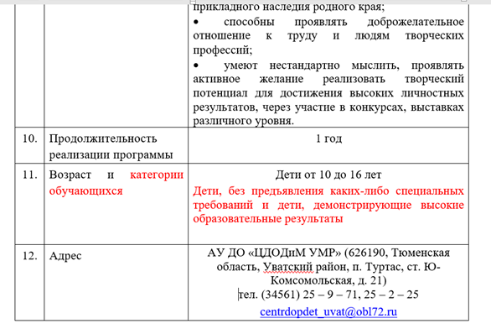
ПАСПОРТ ПРОГРАММЫ

Slide 4
ОФОРМЛЕНИЕ ПРОГРАММЫ
Титульный лист
Содержание
Паспорт программы
РАЗДЕЛ 1. Комплекс основных характеристик программы
Пояснительная записка (характеристика программы)
направленность;
нормативно-правовая база;
актуальность;
педагогическая целесообразность;
особенности реализации программы (где реализуется программа, особенности набора на программу, если сетевое (указать ОУ), инклюзивная программа, социальные партнёры (спорт. школа, библиотеки, ЦДК и т.д.);
формы и методы организации занятий при очной форме обучения (обучение с применением цифровых технологий дистанционное обучение;
объём и срок освоения программы (таблица);
уровень освоения программы;
особенности организации образовательного процесса
краткая характеристика контингента
Цель и задачи программы
Учебный план
содержание учебного плана
содержание УП при дистанционном обучении (таблица)
Планируемые результаты

Slide 5
Особенности организации образовательного процесса – входит, отличительные особенности программы – основные идеи (работающие на повышение результативности), особенности образовательного процесса именно вашей ДООП – реализация регионального компонента, индивидуального образовательного маршрута, использование современных методик, технологий (краткая характеристика контингента - дети сельской местности, ОВЗ, дети с высокими образовательными результатами и т.д.)

Slide 6
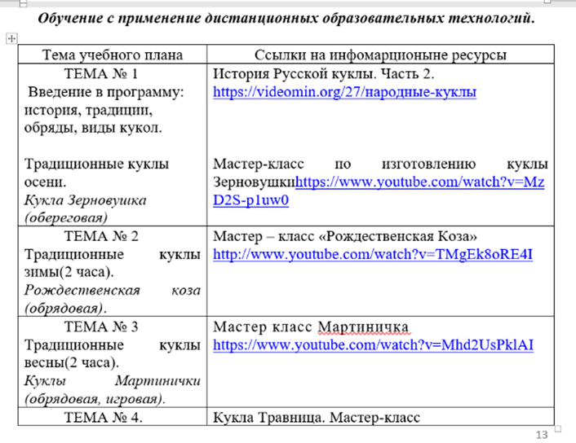
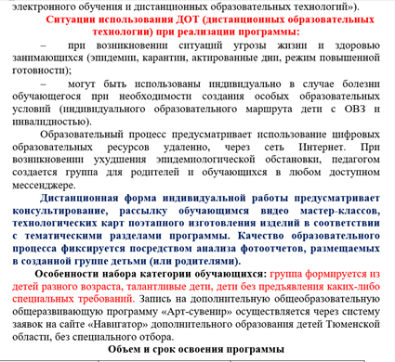
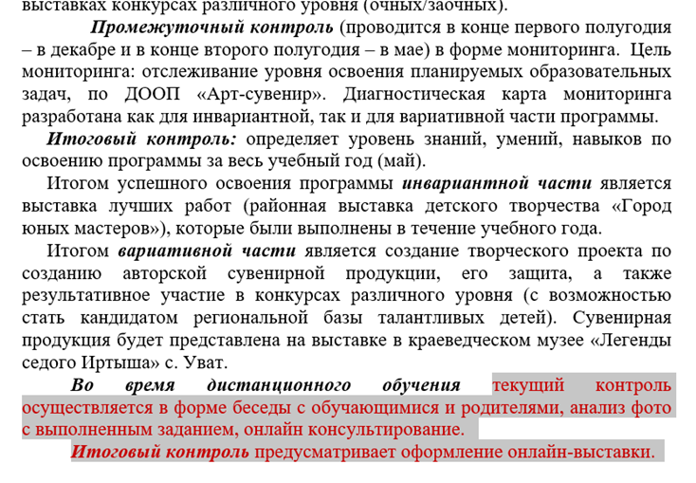

Slide 7
РАЗДЕЛ 2. Комплекс организационно – педагогических условий
2.1. Календарный учебный график
2.2. РАБОЧАЯ ПРОГРАММА (КТП)
2.3. Формы аттестации (входной, текущий контроль, промежуточная аттестация, итоговая аттестация)
оценочные материалы.
2.3. Методические материалы
2.4. Рабочая программа воспитания
календарный план воспитательной работы.
2.5. Условия реализации программы
материально – техническое обеспечение;
информационное обеспечение (интернет – ресурсы АКТИВНЫЕ ССЫЛКИ);
кадровое обеспечение (кто и по какой программе осуществляет образовательный процесс (квалификация, образование);
СПИСОК ЛИТЕРАТУРЫ И ИНФОРМАЦИОННЫХ ИСТОЧНИКОВ

Slide 8
СТРУКТУРА РАБОЧЕЙ ПРОГРАММЫ
(загружаем в систему формируем отдельным документом)
Рабочие программы учебных предметов, курсов, дисциплин, модулей содержит:
цель и задачи (по уровням, модулям, годам, курсу);
планируемые результаты;
КУГ (календарный учебный график)
календарно-тематическое
НЕ ОФОРМЛЯЕТСЯ - титульный лист, пояснительная записка
ОТДЕЛЬНЫМ ДОКУМЕНТОМ УЧЕБНЫЙ ПЛАН!

Slide 9
МЕТОДИЧЕСКИЕ МАТЕРИАЛЫ
Методы, формы, приёмы и технологии организации образовательной деятельности – ТОЛЬКО ТЕ МЕТОДЫ И ТЕХНОЛОГИИ, КОТОРЫЕ ОТРАЖАЮТ ИМЕННО ВАШУ ОБРАЗОВАТЕЛЬНУЮ ДЕЯТЕЛЬНОСТЬ
(наглядно-методические, и дидактические материалы (обязательно ссылка на приложение!)

Slide 10
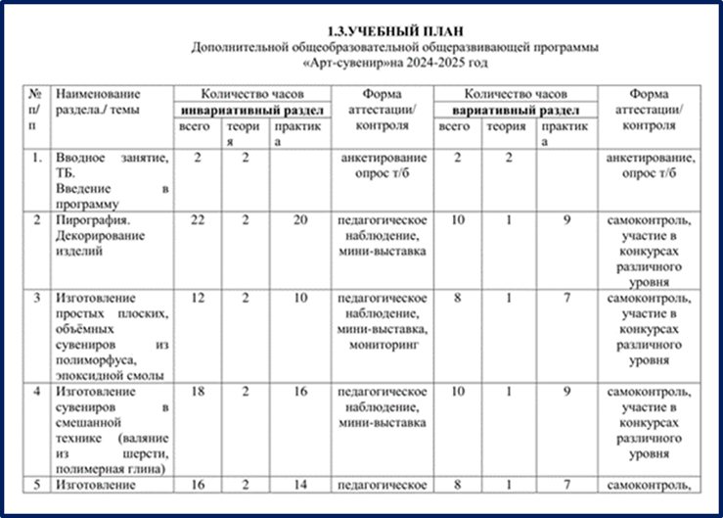
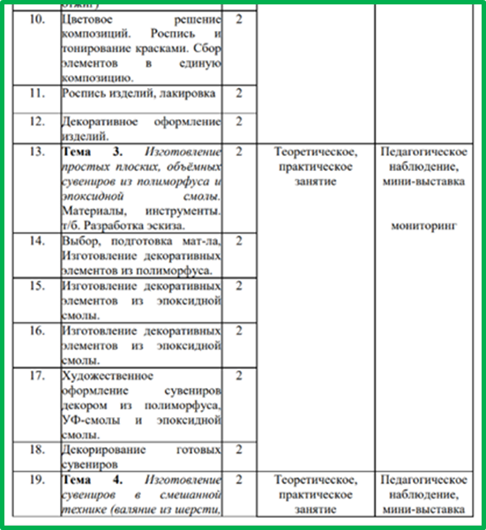
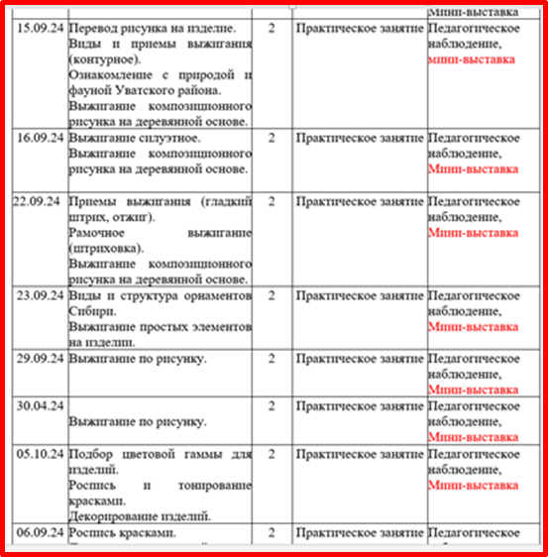
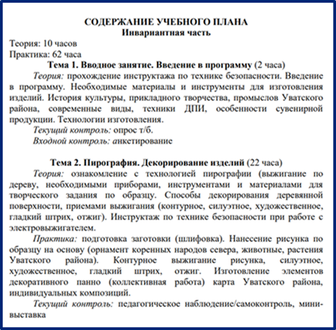

Slide 11
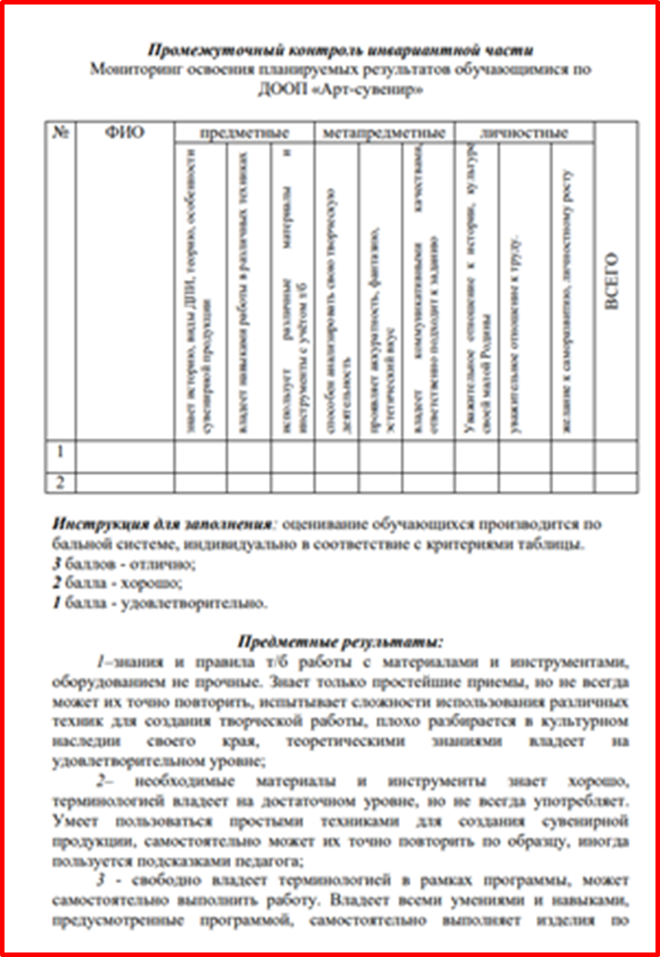

Slide 12
РАБОЧАЯ ПРОГРАММА ВОСПИТАНИЯ
Рабочая программа воспитательной работы содержит:
краткую характеристику
цели, задачи,
ожидаемые результаты
календарный план воспитательной работы.
УСЛОВИЯ РЕАЛИЗАЦИИ ПРОГРАММЫ.
Содержит:
материально-техническое обеспечение;
информационное обеспечение (интернет-ресурсы АКТИВНЫЕ ССЫЛКИ);
кадровое обеспечение (указан квалификационный уровень педагога дополнительного образования, указаны другие специалисты, привлекаемые для реализации программы (в случае необходимости).

Slide 13
СПИСОК ЛИТЕРАТУРЫ И ИНФОРМАЦИОННЫХ ИСТОЧНИКОВ
нормативно – правовые документы
список источников для педагогов
список источников для обучающихся
список источников для родителей
список интернет источников
Общие правила составления библиографического списка:
нумерация всей использованной литературы сплошная от первого до последнего источника;
оформление списка использованной литературы рекомендуется выполнять по принципу алфавитного именного указателя:
электронные ресурсы помещаются в общий библиографический список в соответствии с указанным порядком (Ф.И автора, заголовок описания, тип ресурса [Электронный ресурс]. Режим доступа. Дата.)
желательно использовать современный актуальный список литературы, за исключение редких изданий.

